Slide 1
Projet PCIS -- Groupe 8
2019
Thomas Bréant - Alexis Catteaux - Florentin Campagne - Agnès Coppens - Adrien Campredon - Sacha Coquelle - Sana Sadi

Slide 2
Fonctionnement de l’application

Slide 3
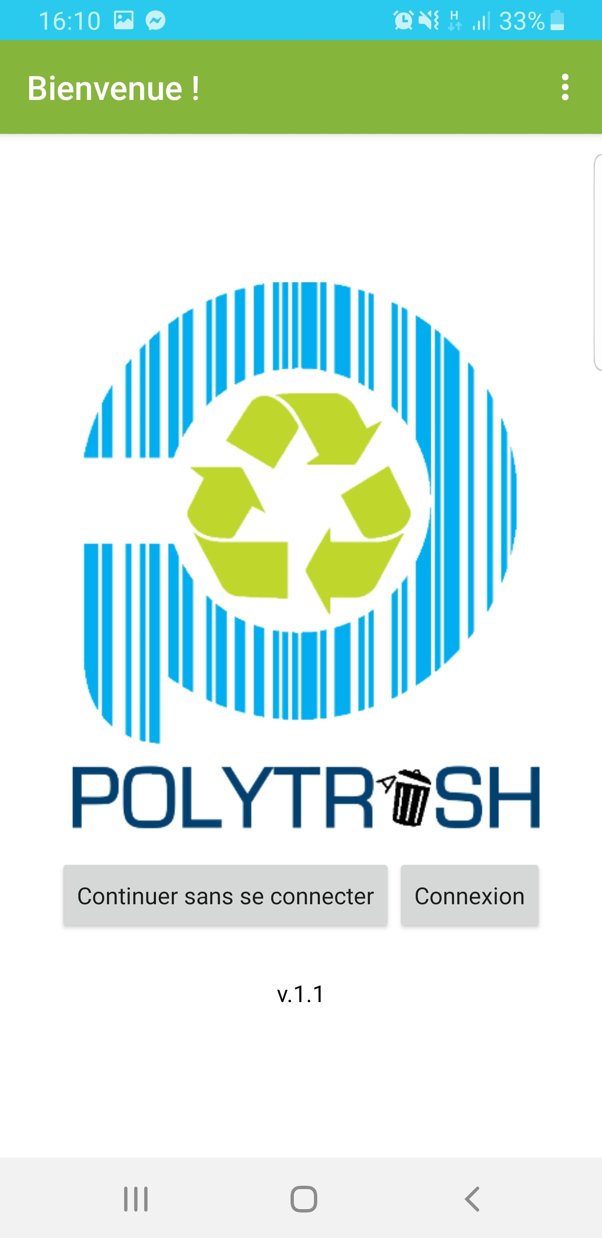
Fonctionnement de l’application
Écran de connexion
Création de compte optionnelle

Slide 4
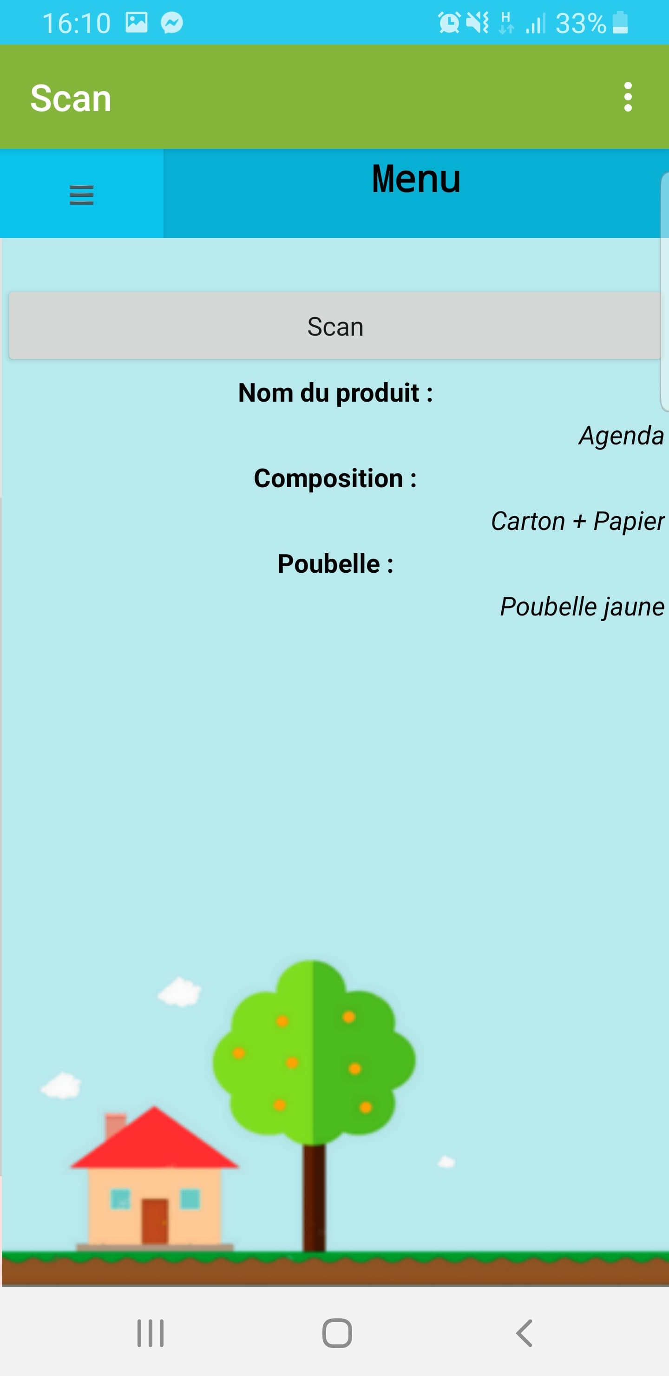
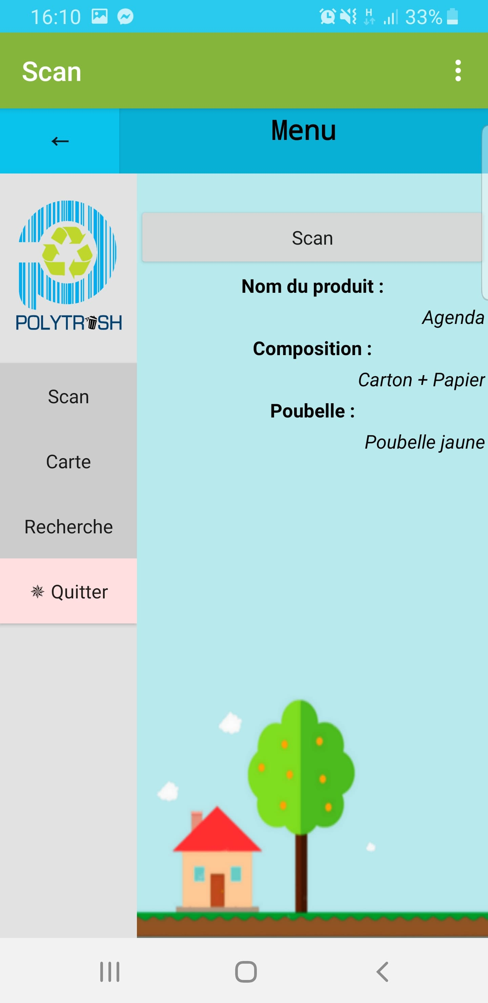
Fonctionnement de l’application
Scan des produit :
Exemple avec un agenda
Volet
regroupant les différentes fonctionnalités

Slide 5
Aspect esthétique et ergonomie

Slide 6
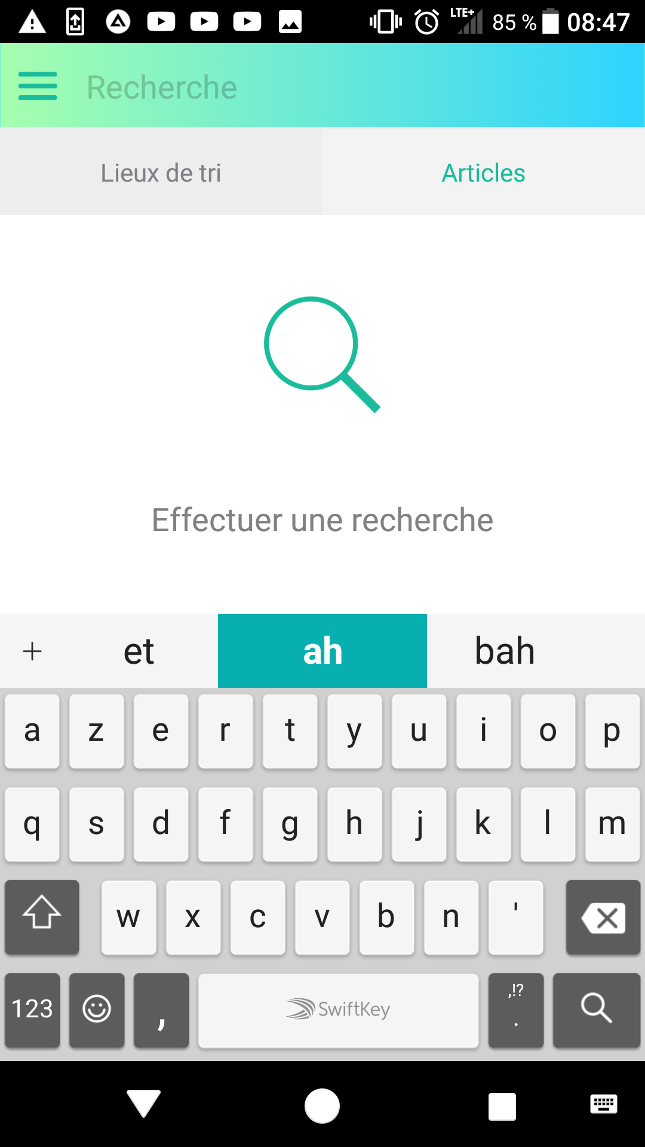
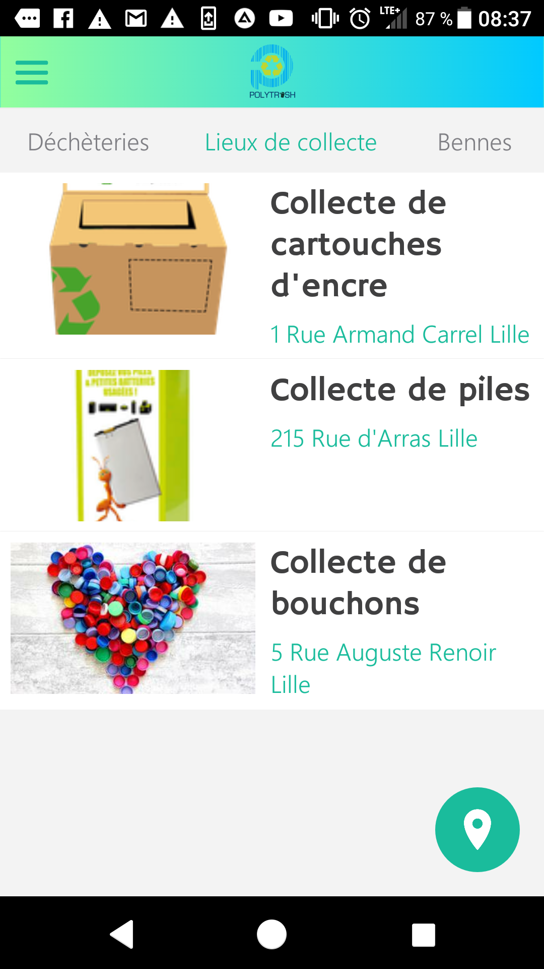
Aspect esthétique et ergonomie
Design revisité :
Plus agréable, plus attirant.
Exemple de la fonction de recherche

Slide 7
est une application facilitant le tri de ses déchets à toute personne disposant d’un smartphone
POLYTRASH
Télechargez POLYTRASH gratuitement dès maintenant !

